Slide 1
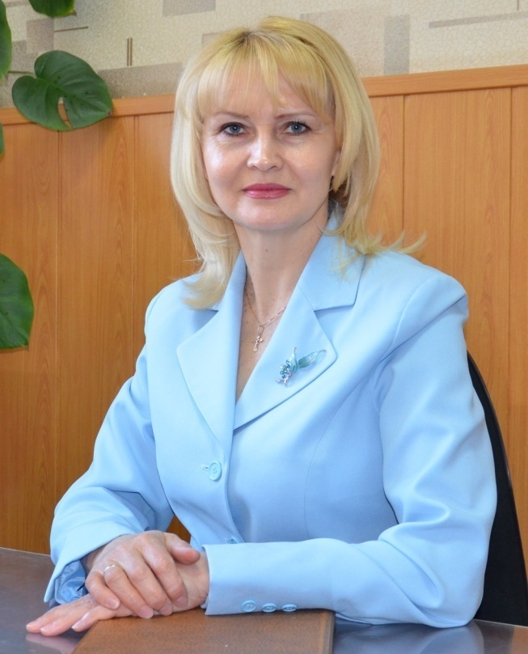
Министерство образования РМ
Портфолио
Кандратьевой Ларисы Геннадьевны,
преподавателя ГБПОУ РМ
«Саранский государственный промышленно - экономический колледж»
Дата рождения: 28. 07. 1968 год
Образование: Высшее, МГУ им. Н.П. Огарёва по специальности «История», квалификация историк, преподаватель истории и обществоведения (1990 г.), диплом УВ № 436309, регистрационный номер 14, от 23 июня 1990 г.
Общий стаж: 32 года
Педагогический стаж: 26,5 лет
Наличие квалификационной категории: высшая
Дата последней аттестации: 23.12.2016 года

Slide 2
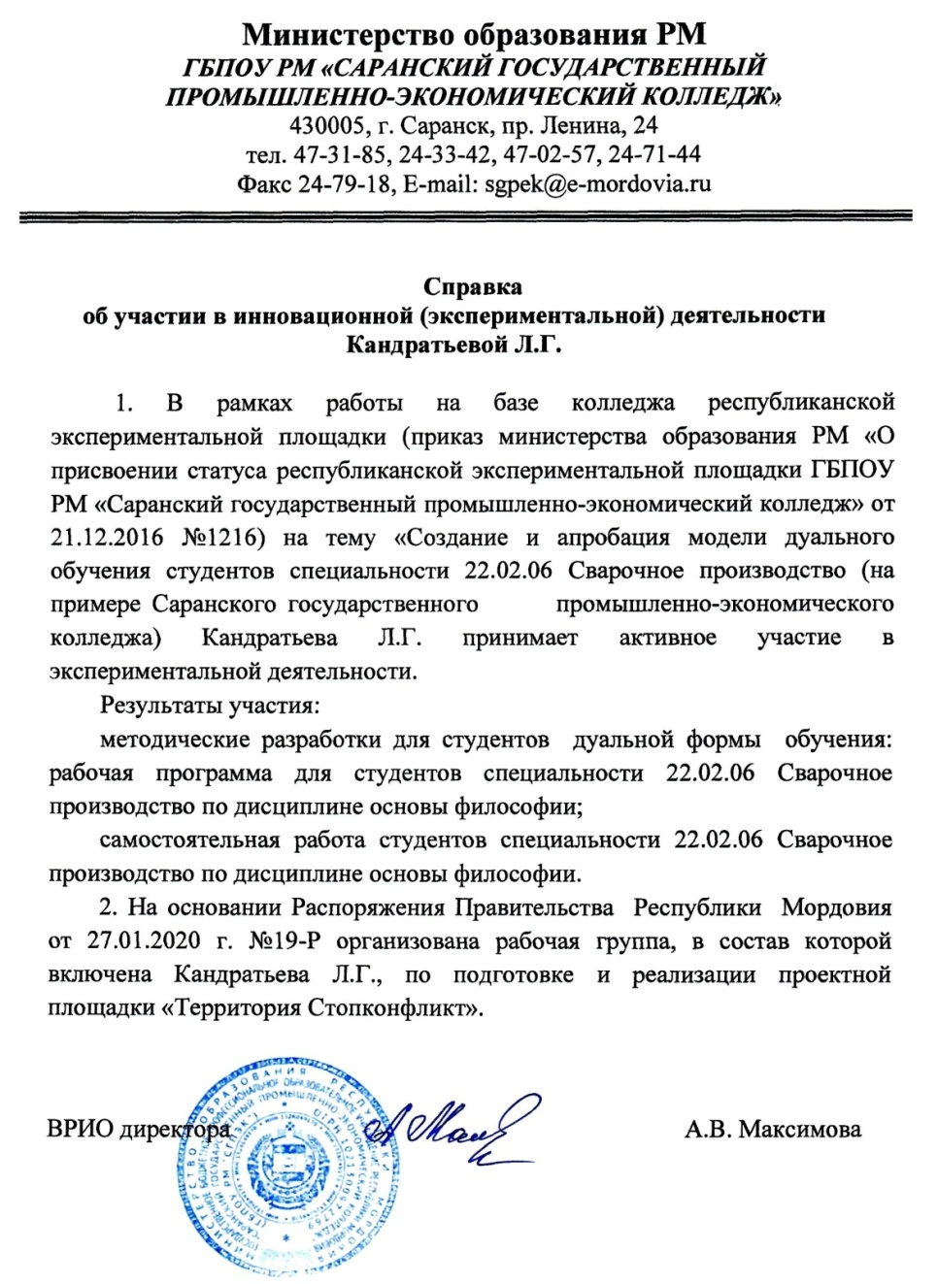
Результаты участия в инновационной (экспериментальной) деятельности

Slide 3
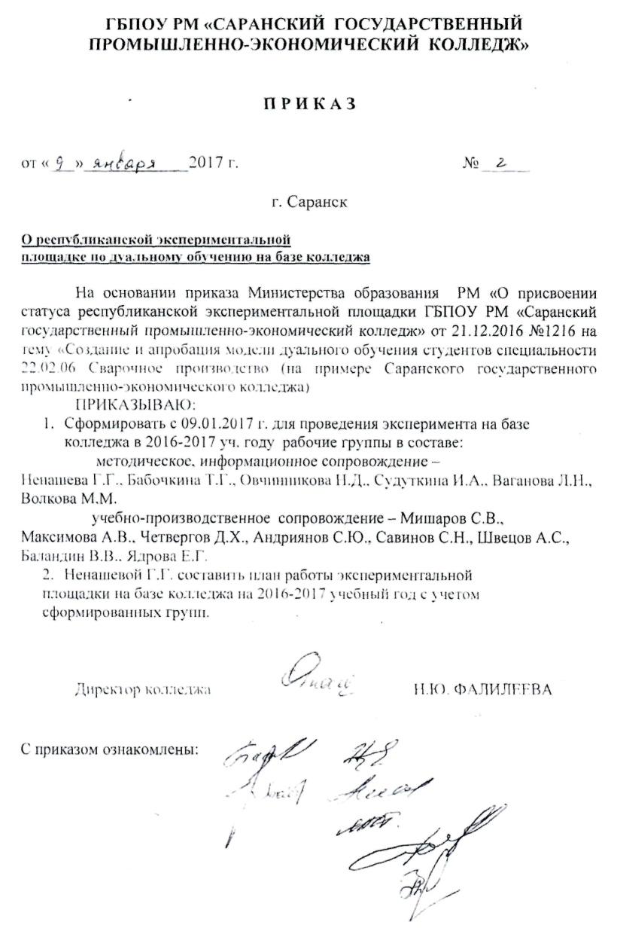
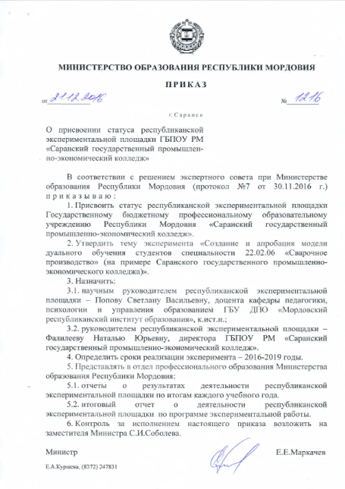
Результаты участия в инновационной (экспериментальной) деятельности

Slide 4
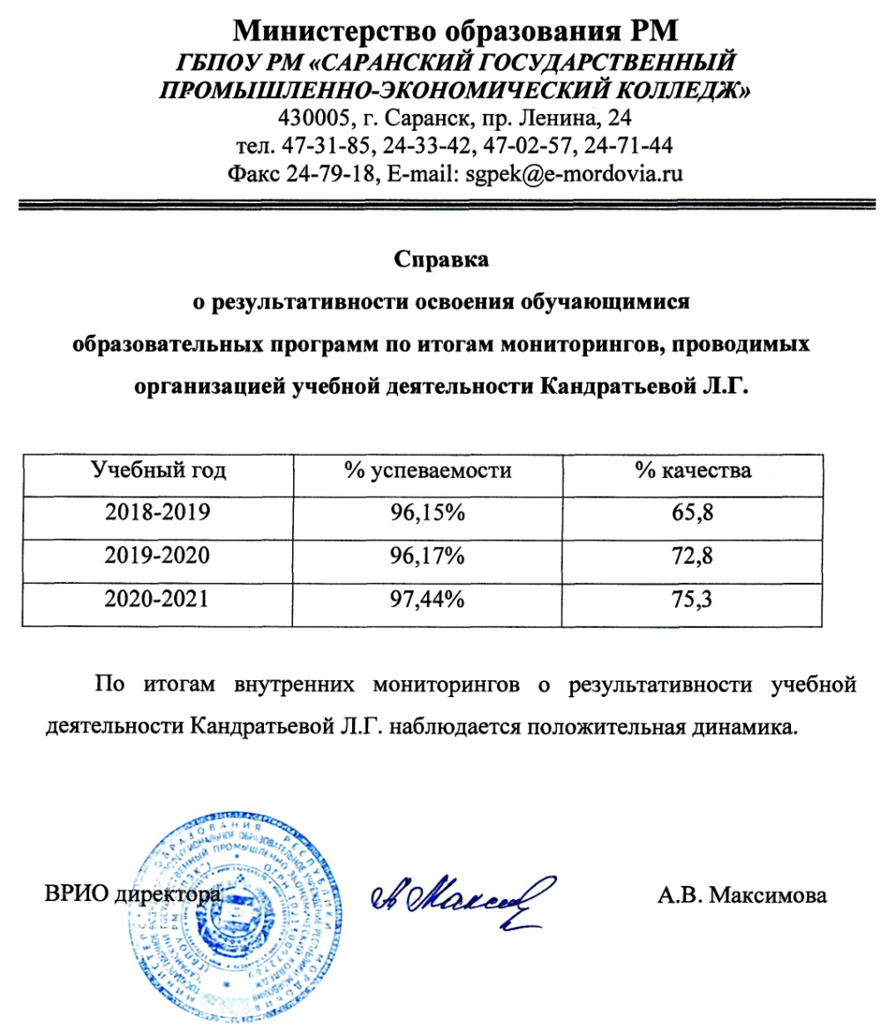
Стабильные положительные результаты (положительная динамика) освоения обучающимися образовательных программ по итогам мониторингов, проводимых организацией

Slide 5
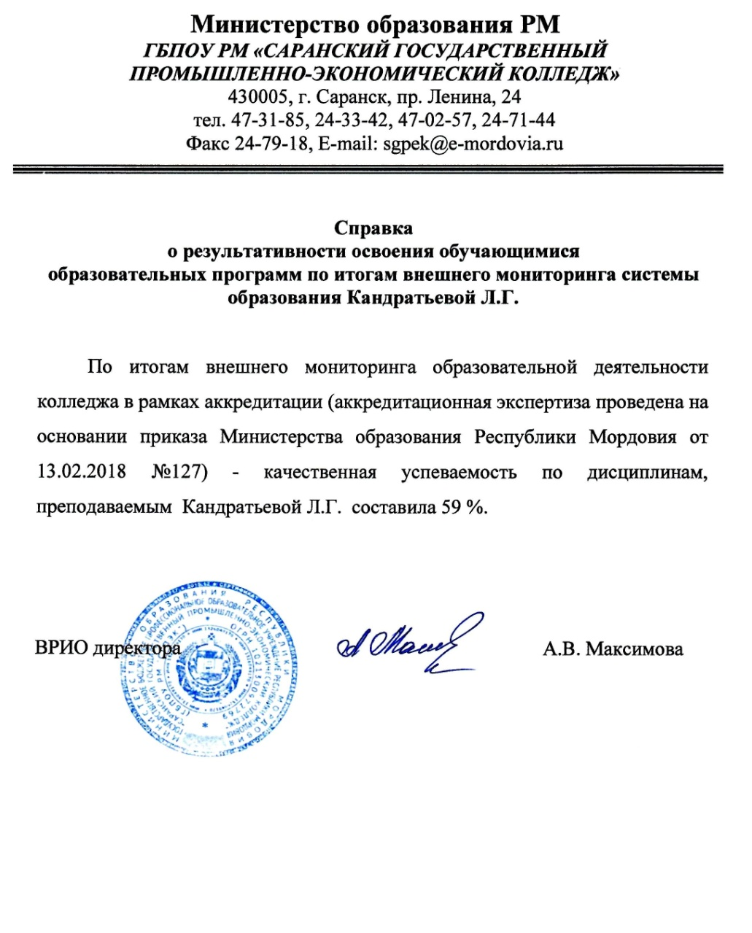
Стабильные положительные результаты освоения обучающимися образовательных программ по итогам внешнего мониторинга системы образования

Slide 6
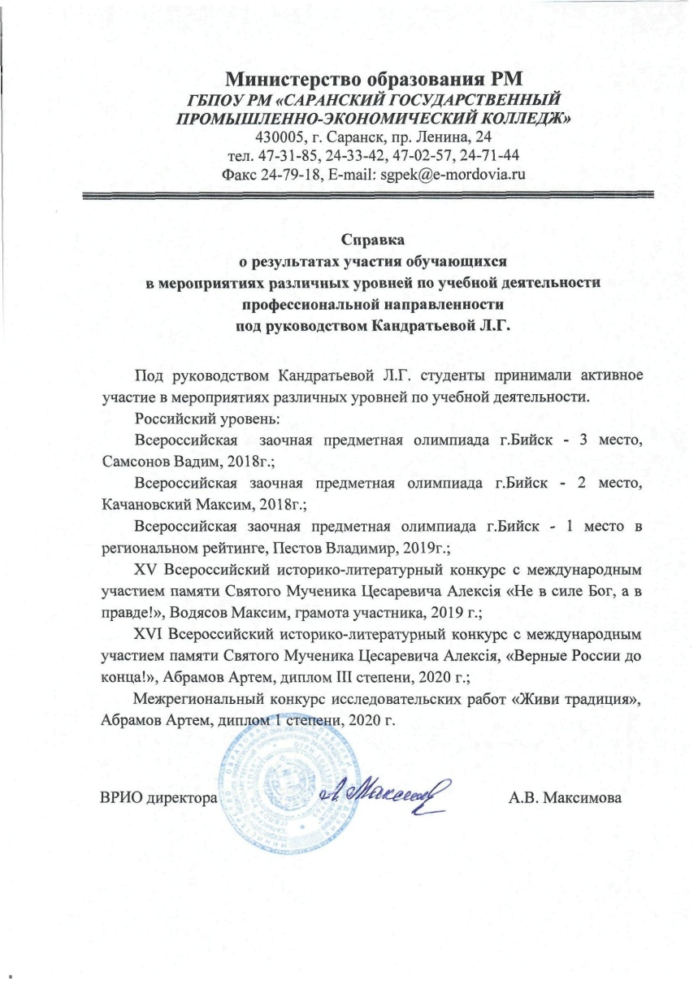
Результаты участия обучающихся в мероприятиях различных уровней по учебной деятельности профессиональной направленности: предметные олимпиады; конкурсы; научно-практические конференции

Slide 7

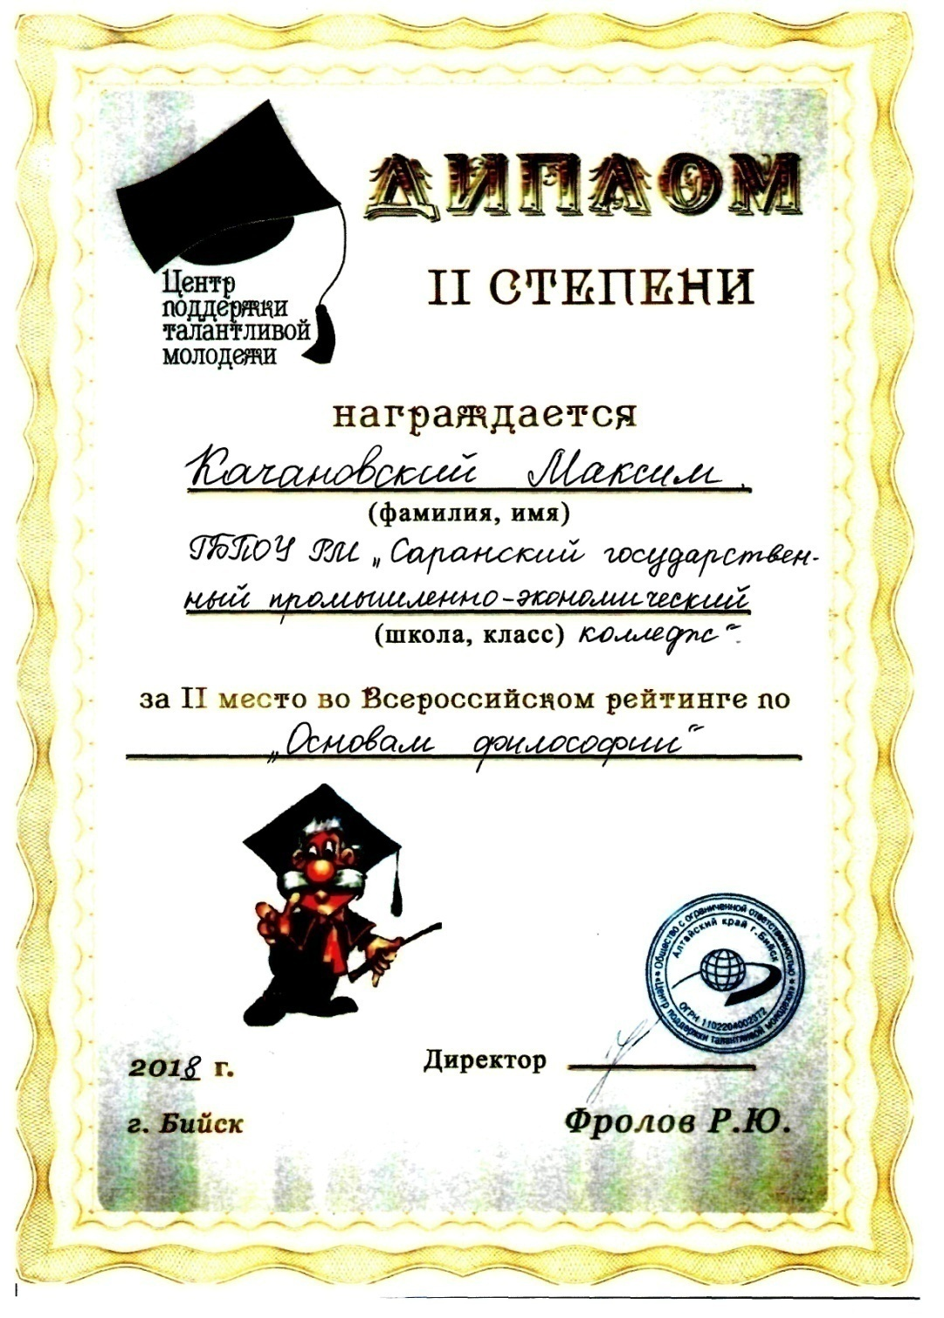

Slide 8
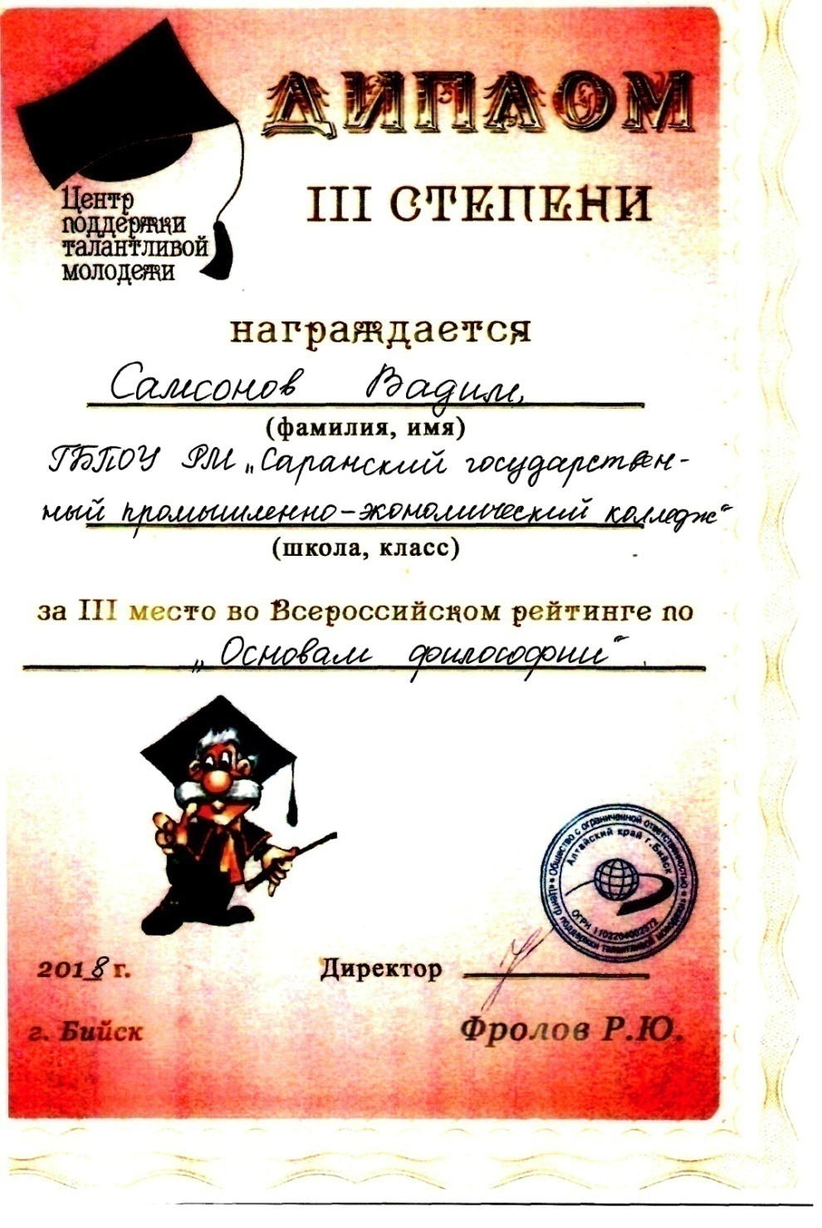


Slide 9



Slide 10
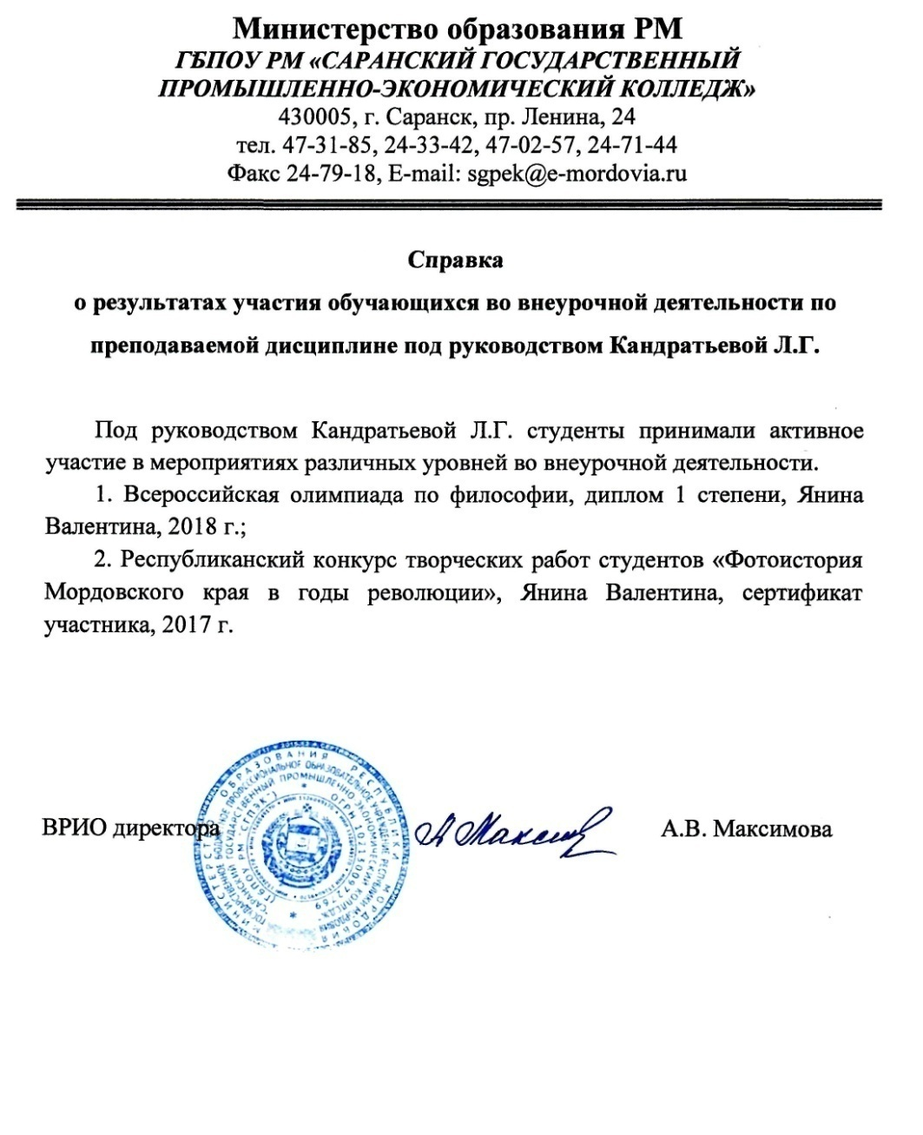
Результаты участия обучающихся во внеурочной деятельности по преподаваемой дисциплине: конкурсы; конференции тематические; концерты; выставки; турниры; соревнования

Slide 11



Slide 12
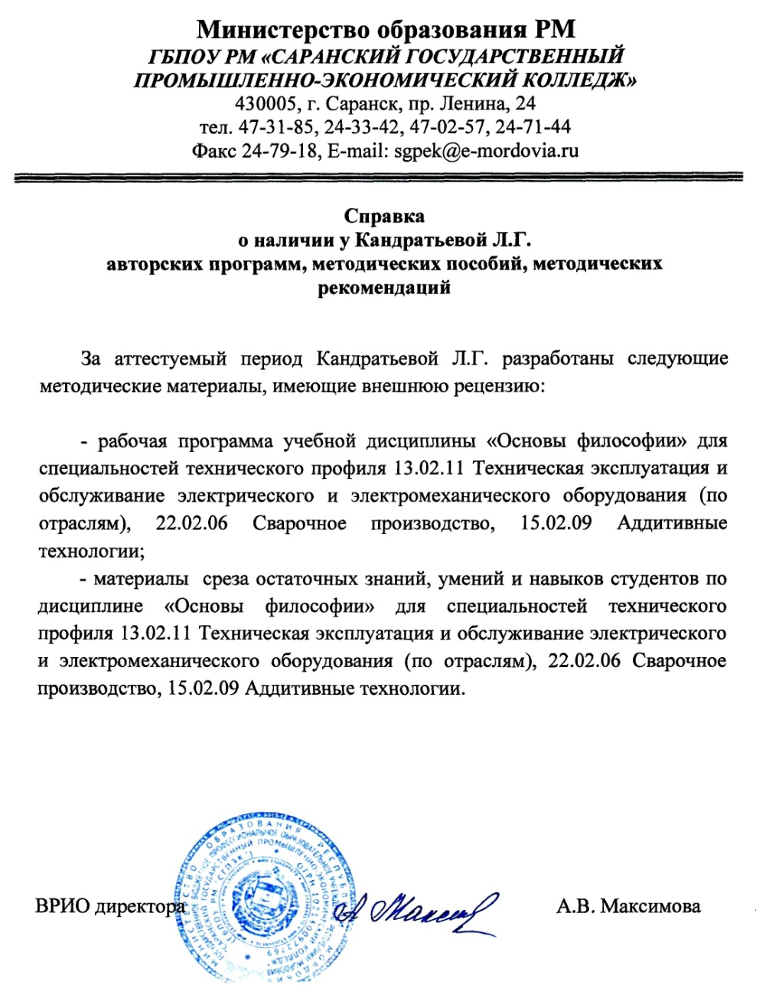
Наличие авторских программ, методических пособий, методических рекомендаций

Slide 13
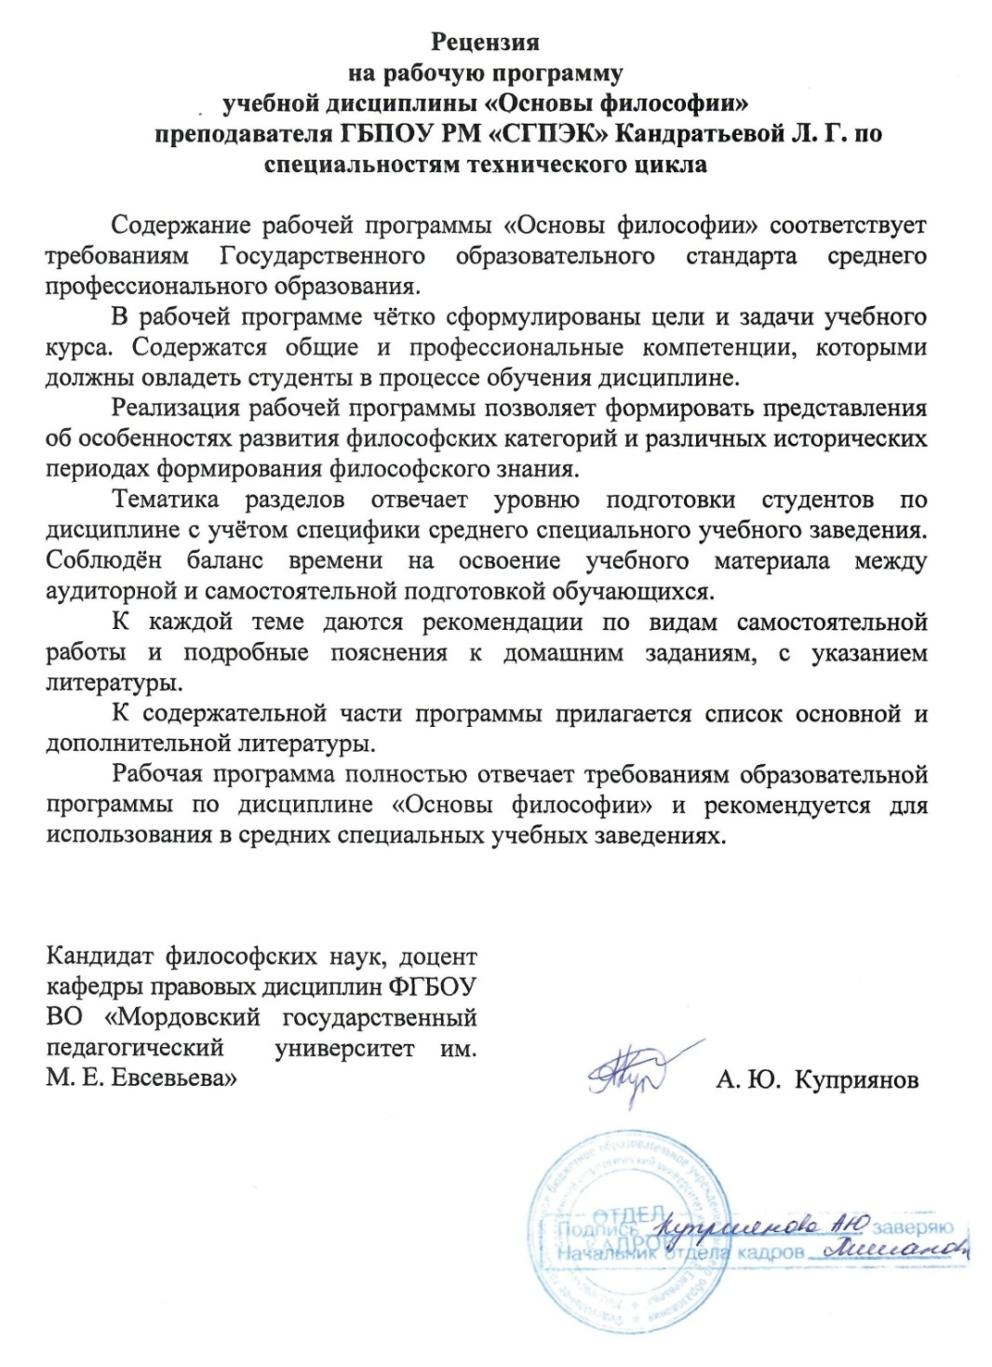
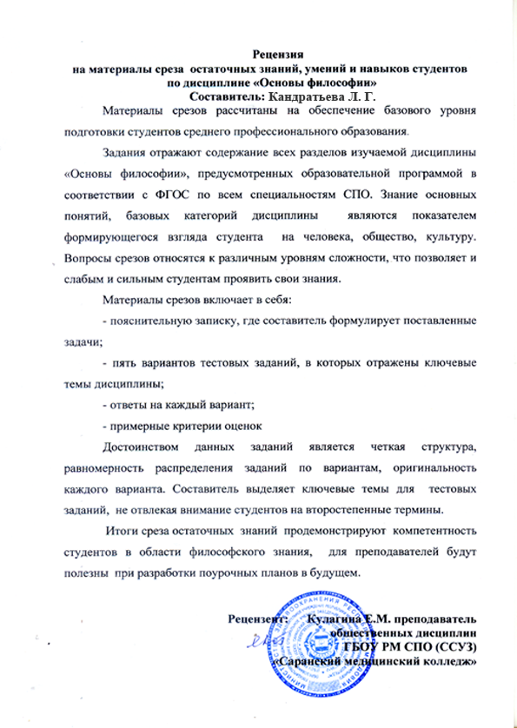

Slide 14
Результаты работы в качестве куратора

Slide 15
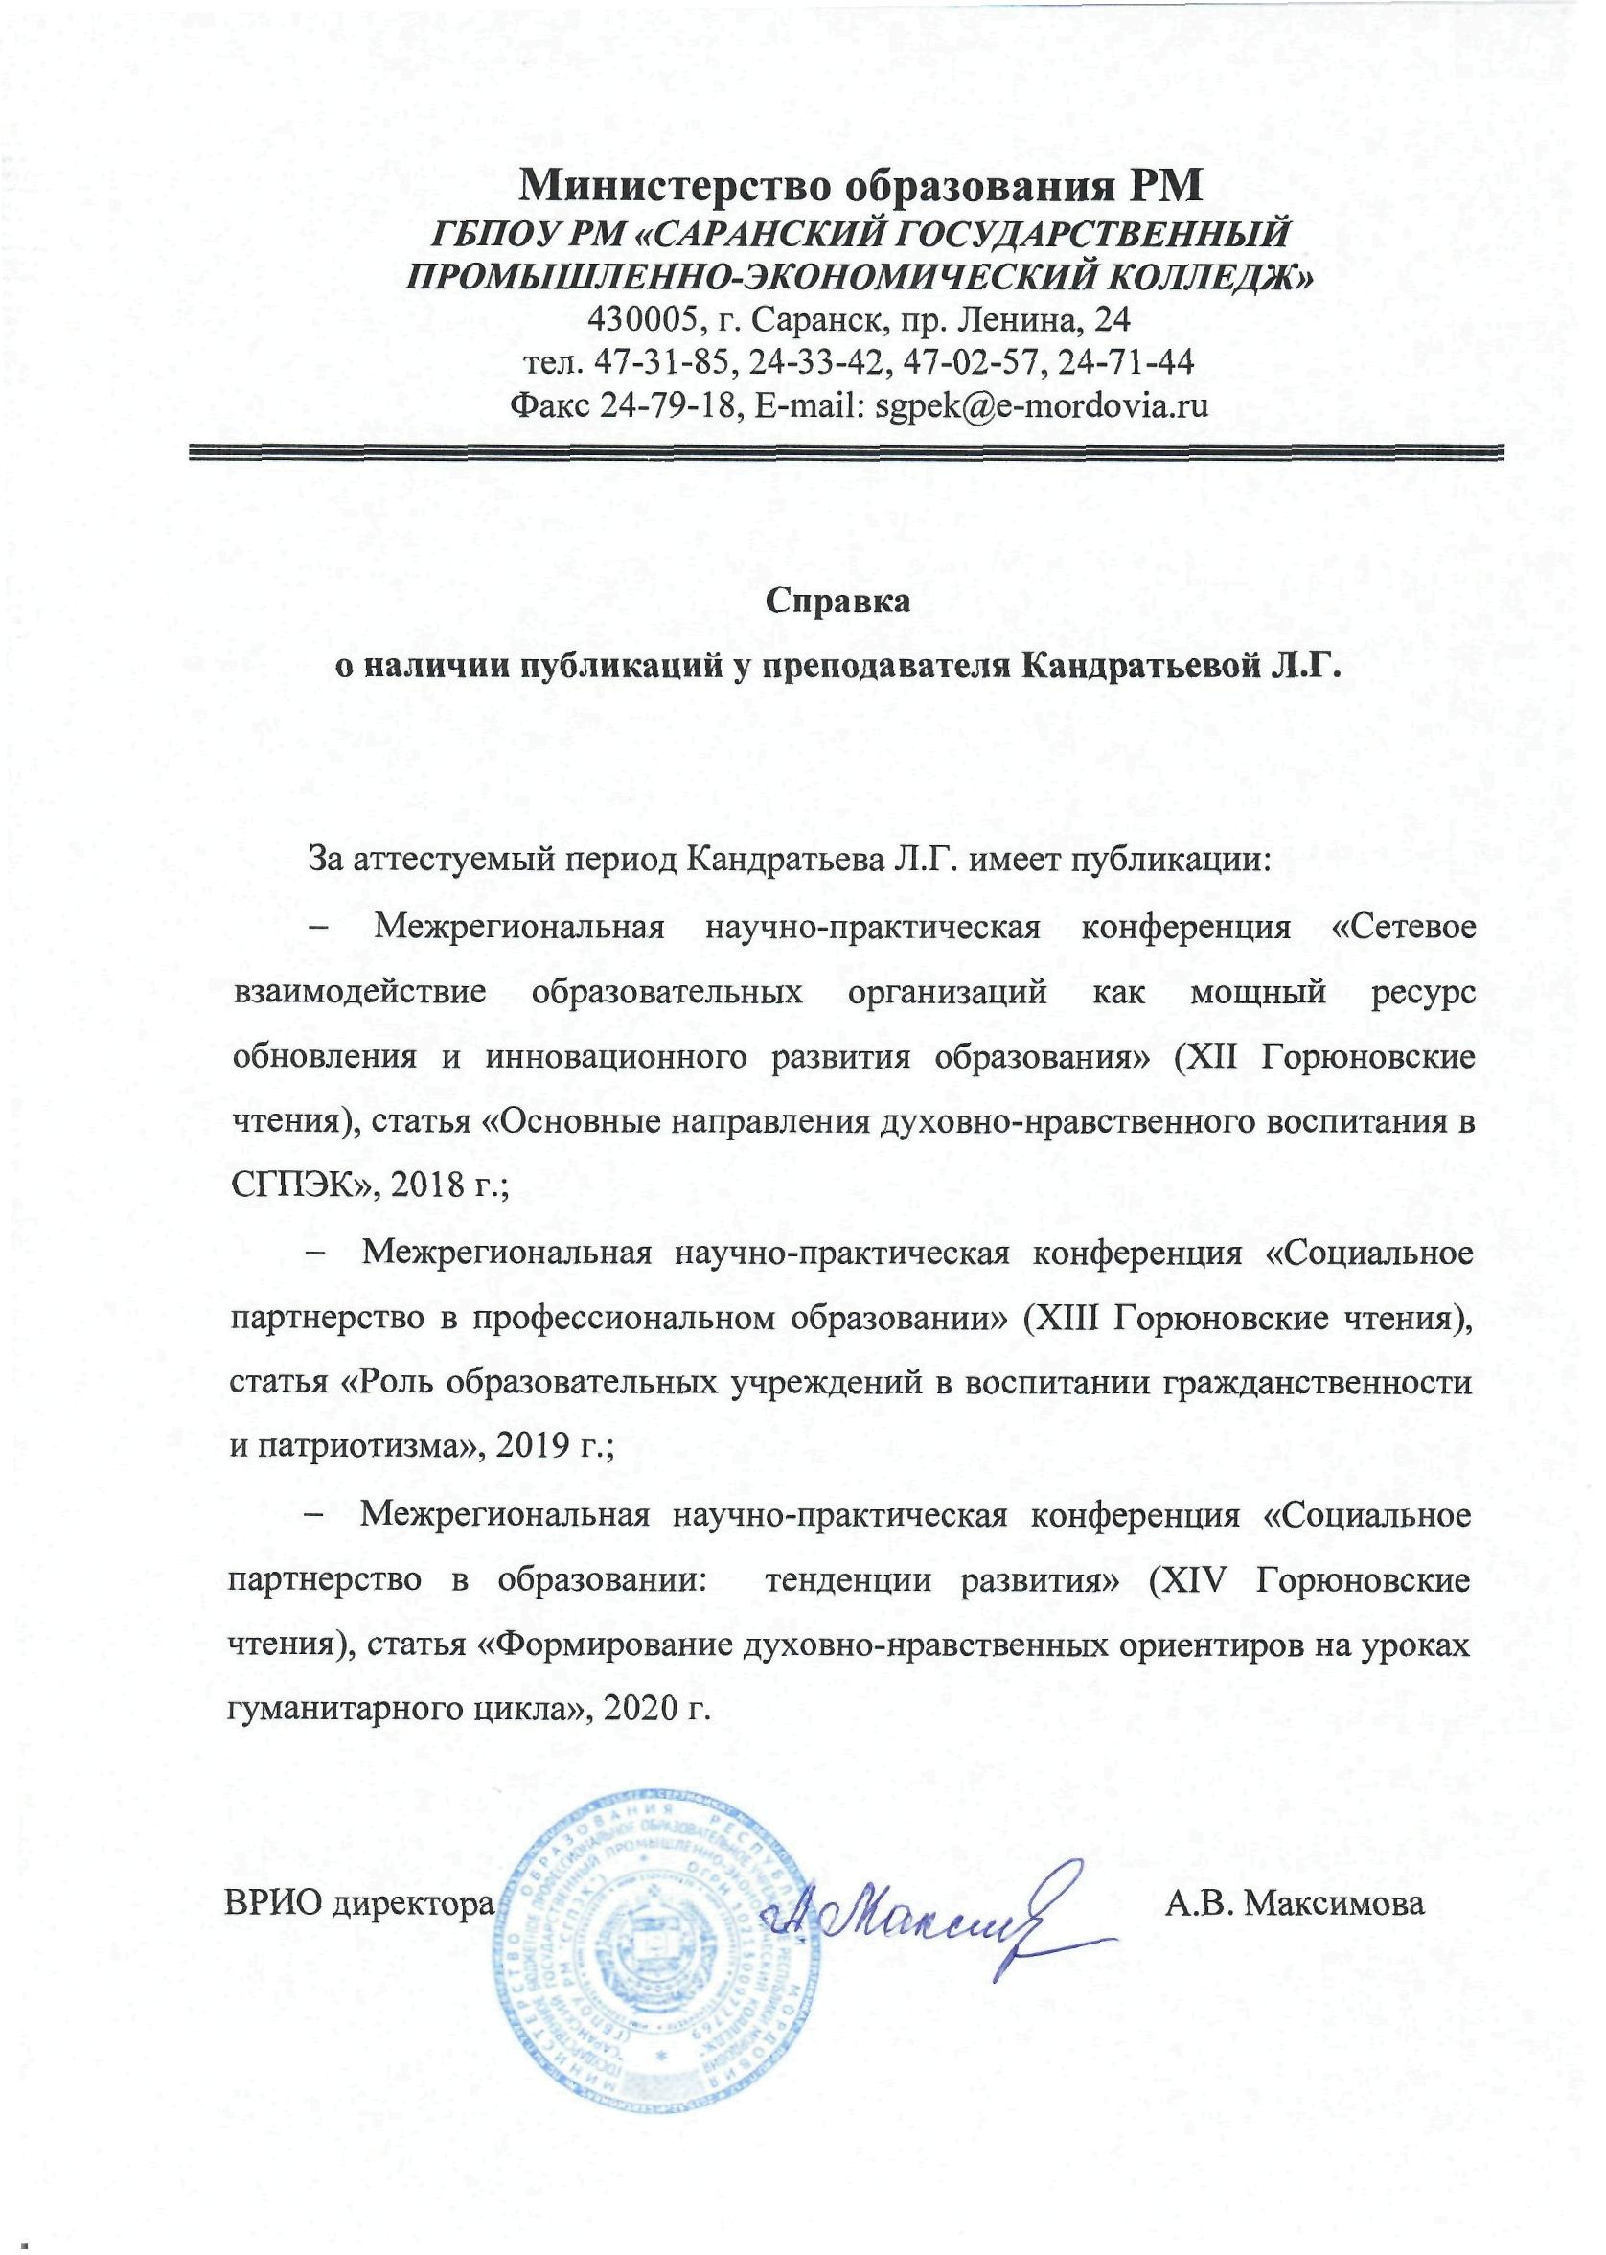
Наличие публикаций

Slide 16
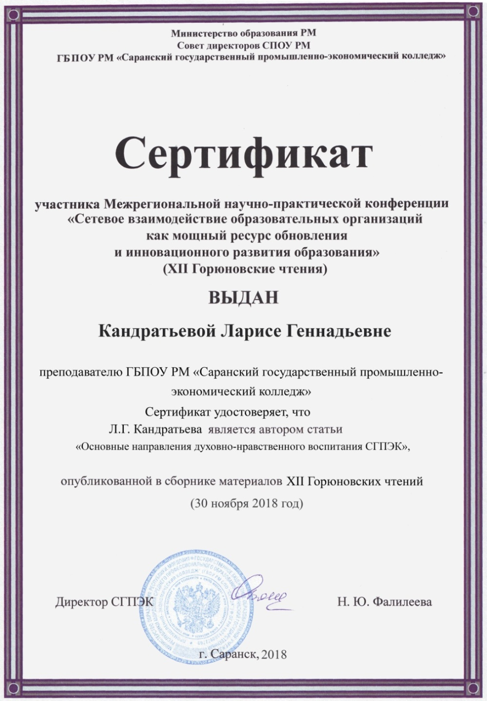
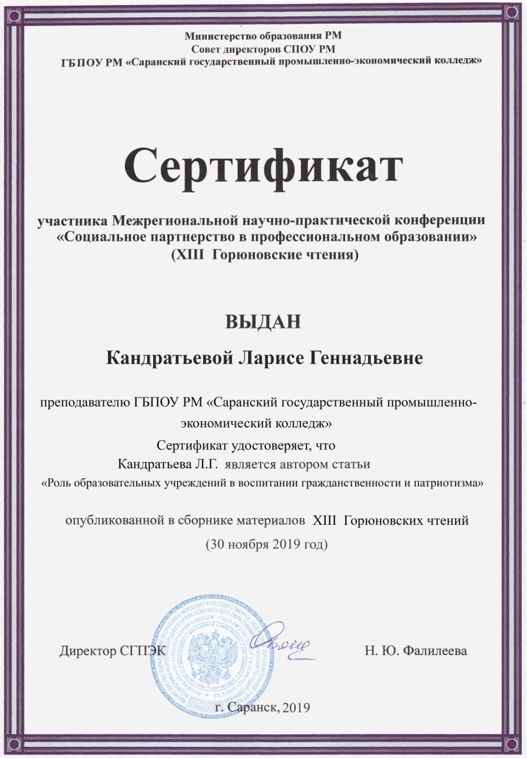

Slide 17
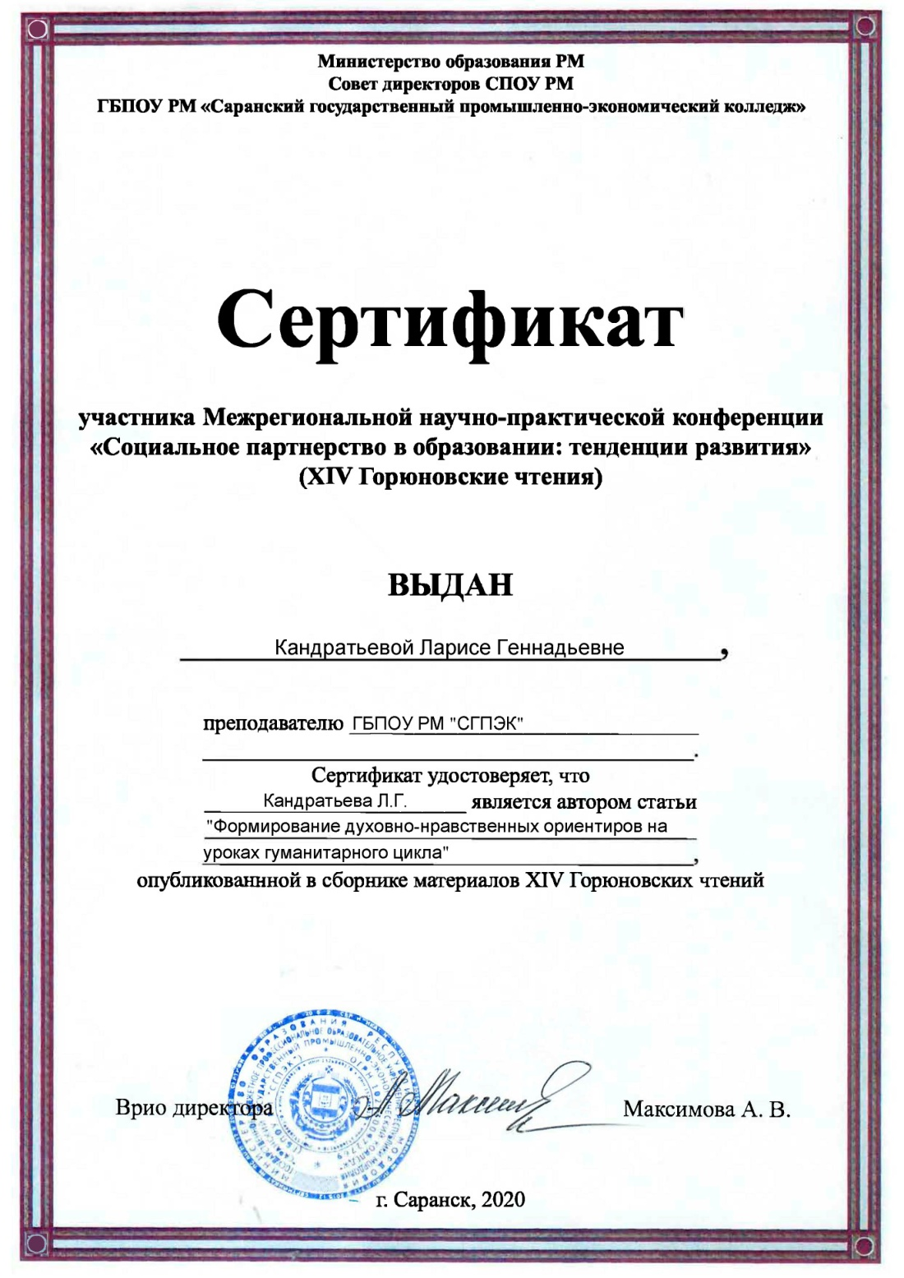

Slide 18
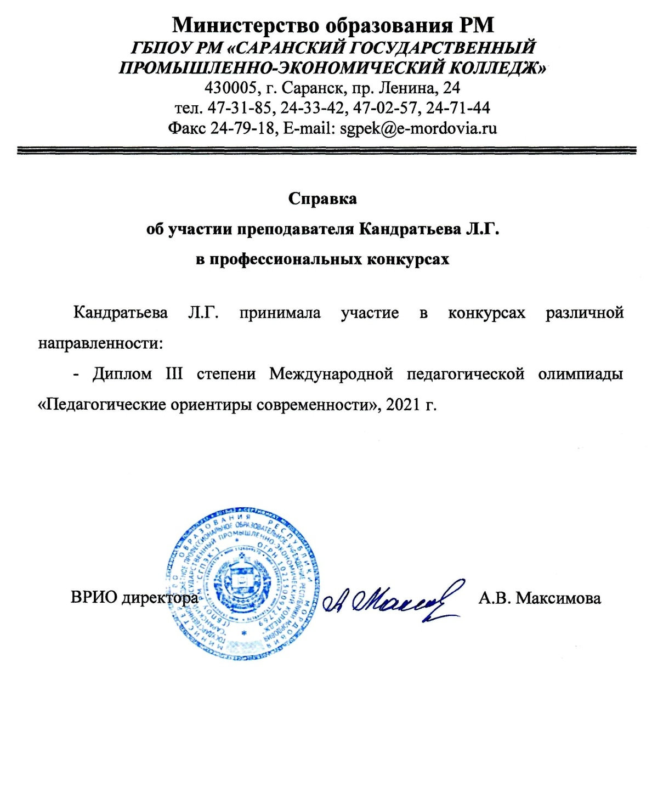
Участие педагога в профессиональных конкурсах

Slide 19


Slide 20
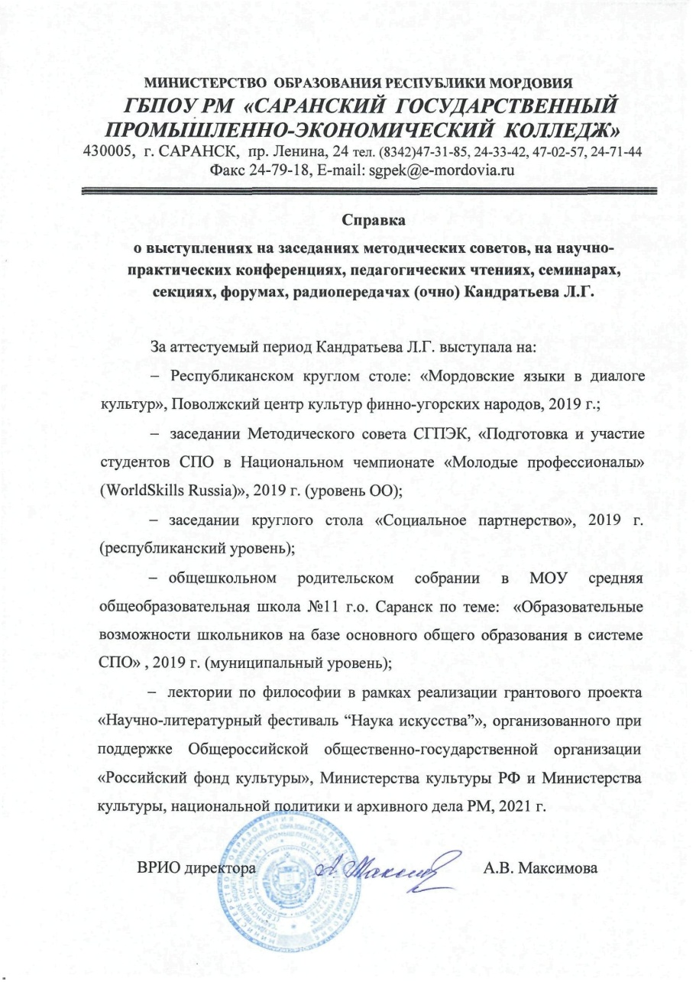
Выступления на заседаниях методических советов, научно-практических конференциях, педагогических чтениях, семинарах, секциях, форумах, радиопередачах (очно)

Slide 21


Slide 22
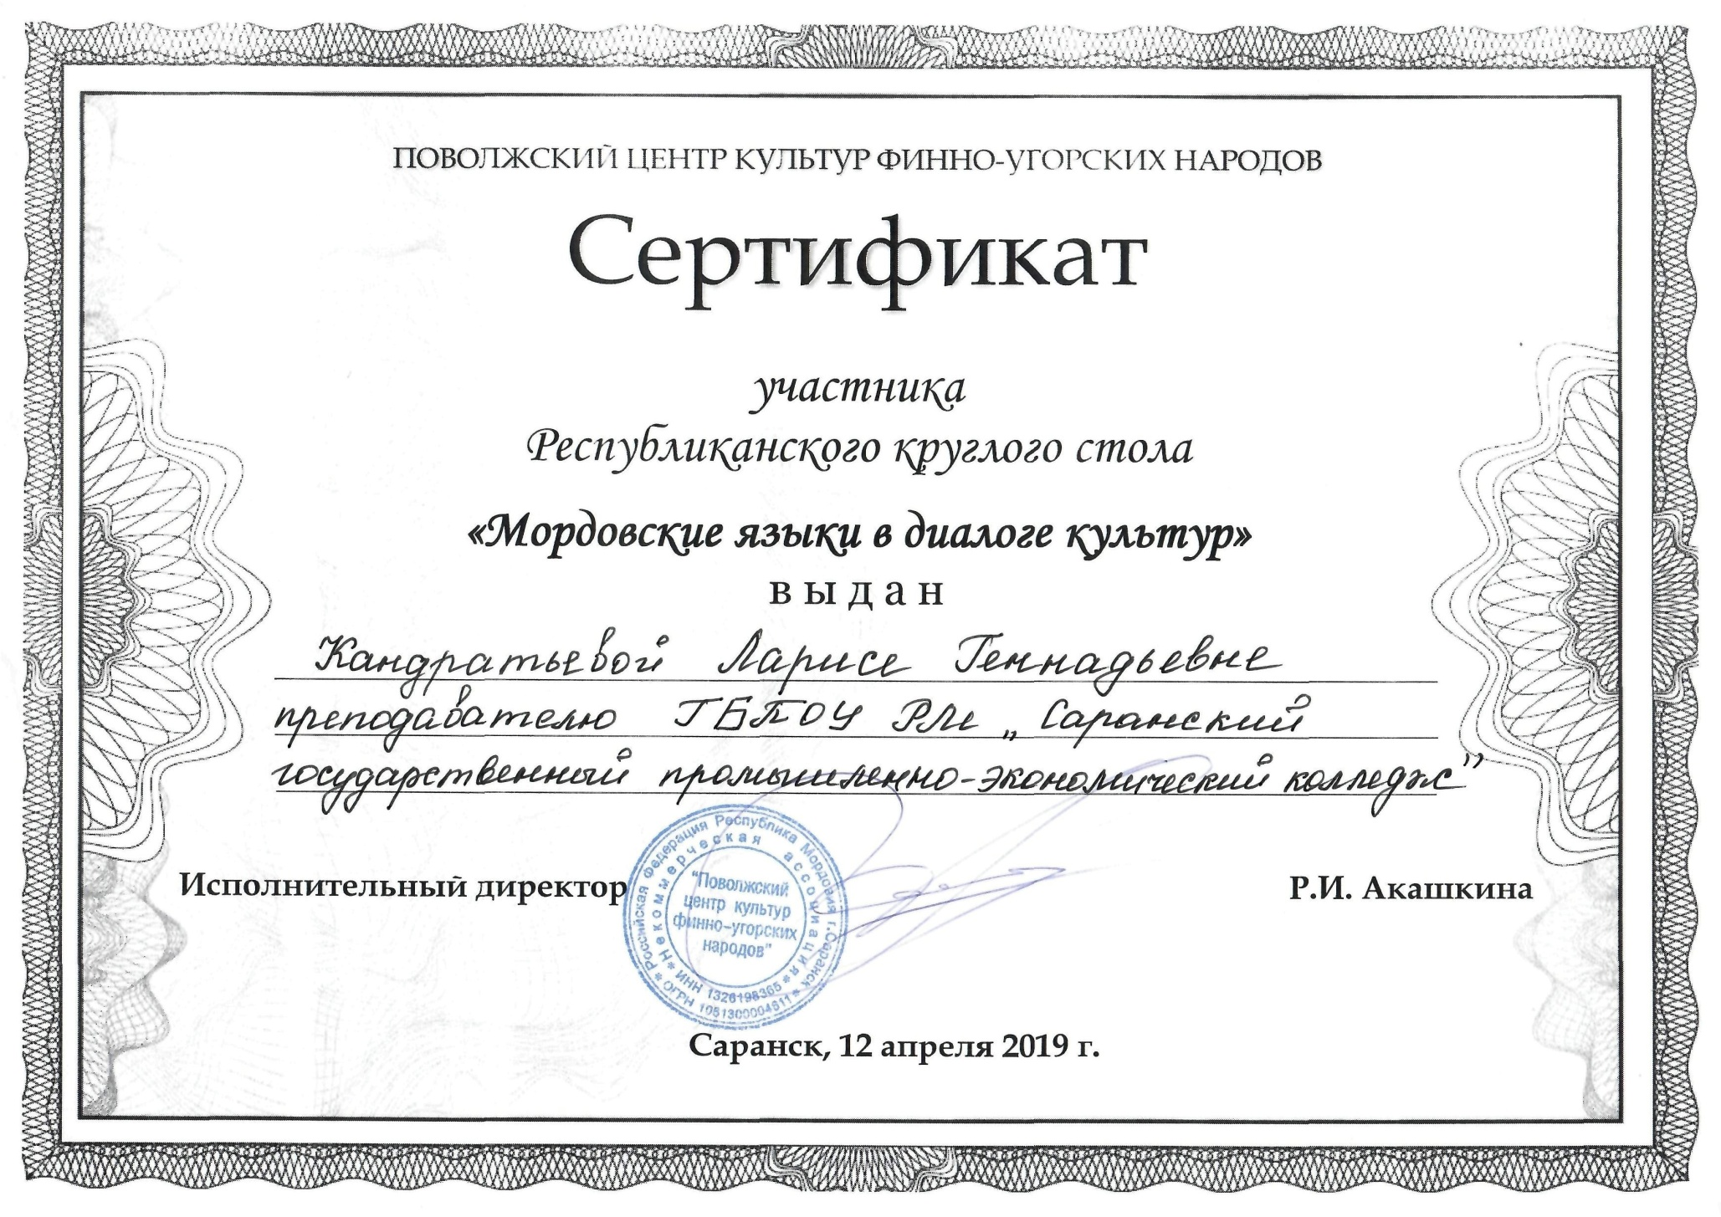

Slide 23
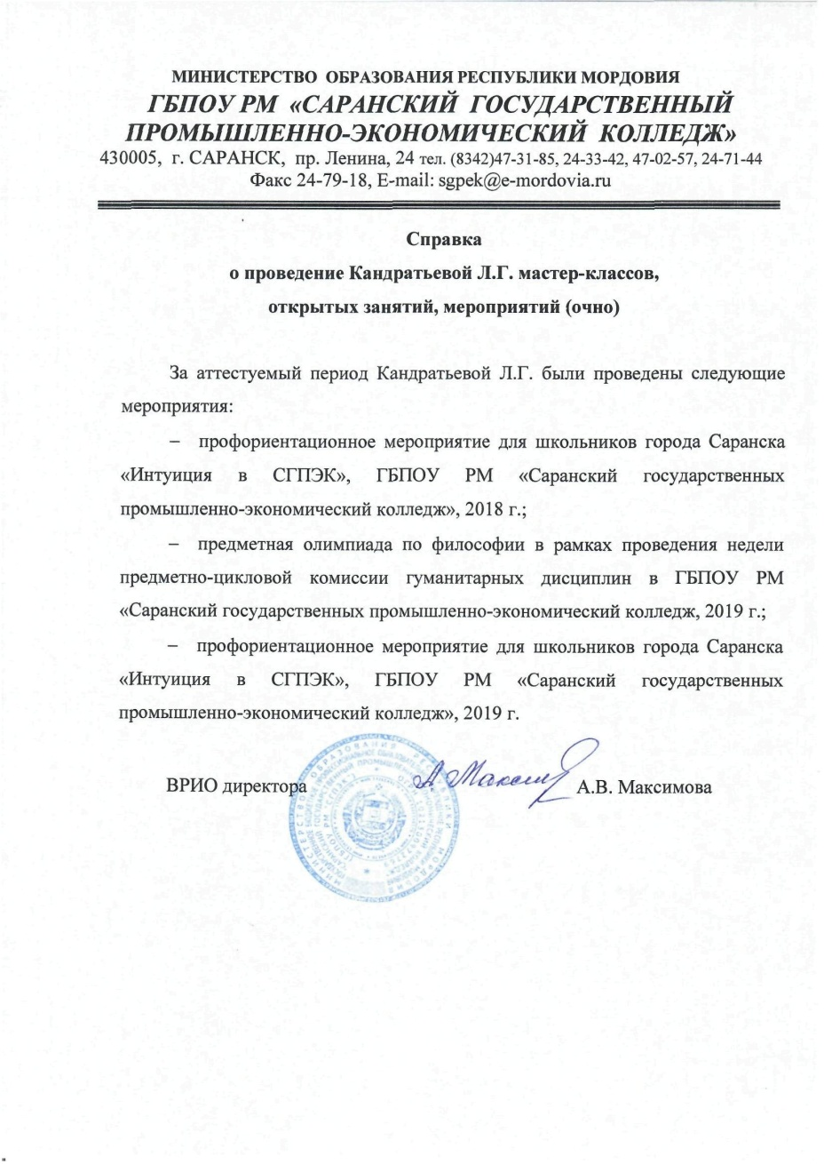
Проведение, мастер-классов, открытых занятий, мероприятий (очно)

Slide 24
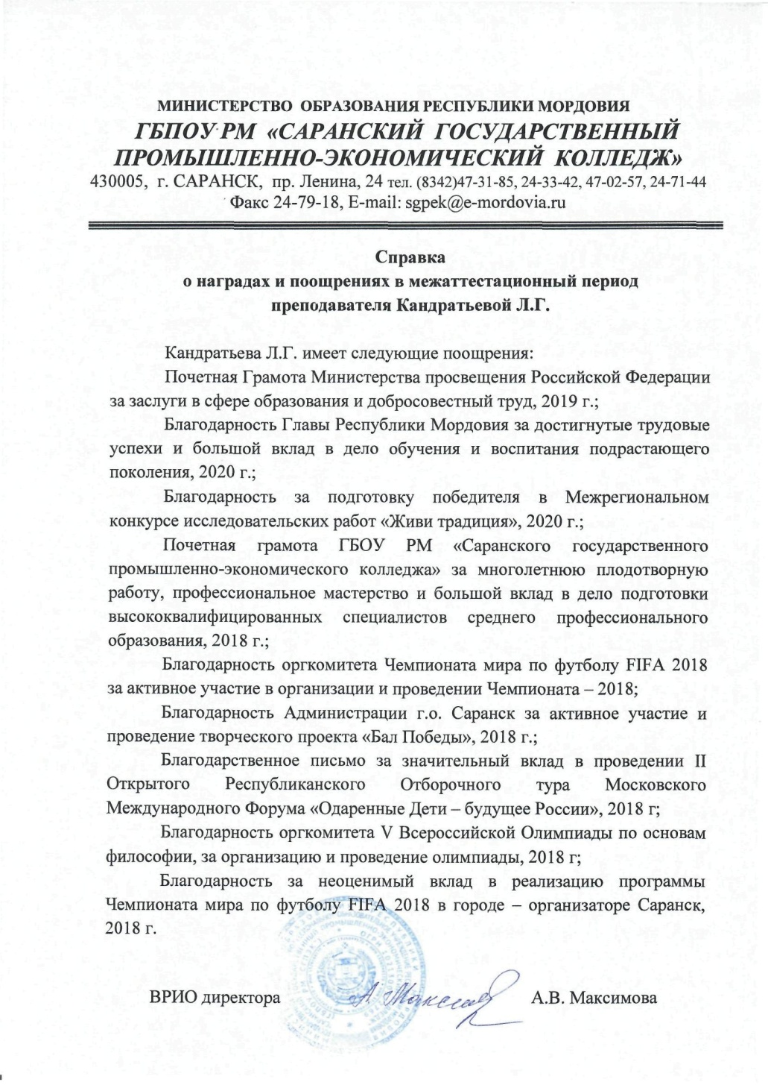
Награды и поощрения

Slide 25
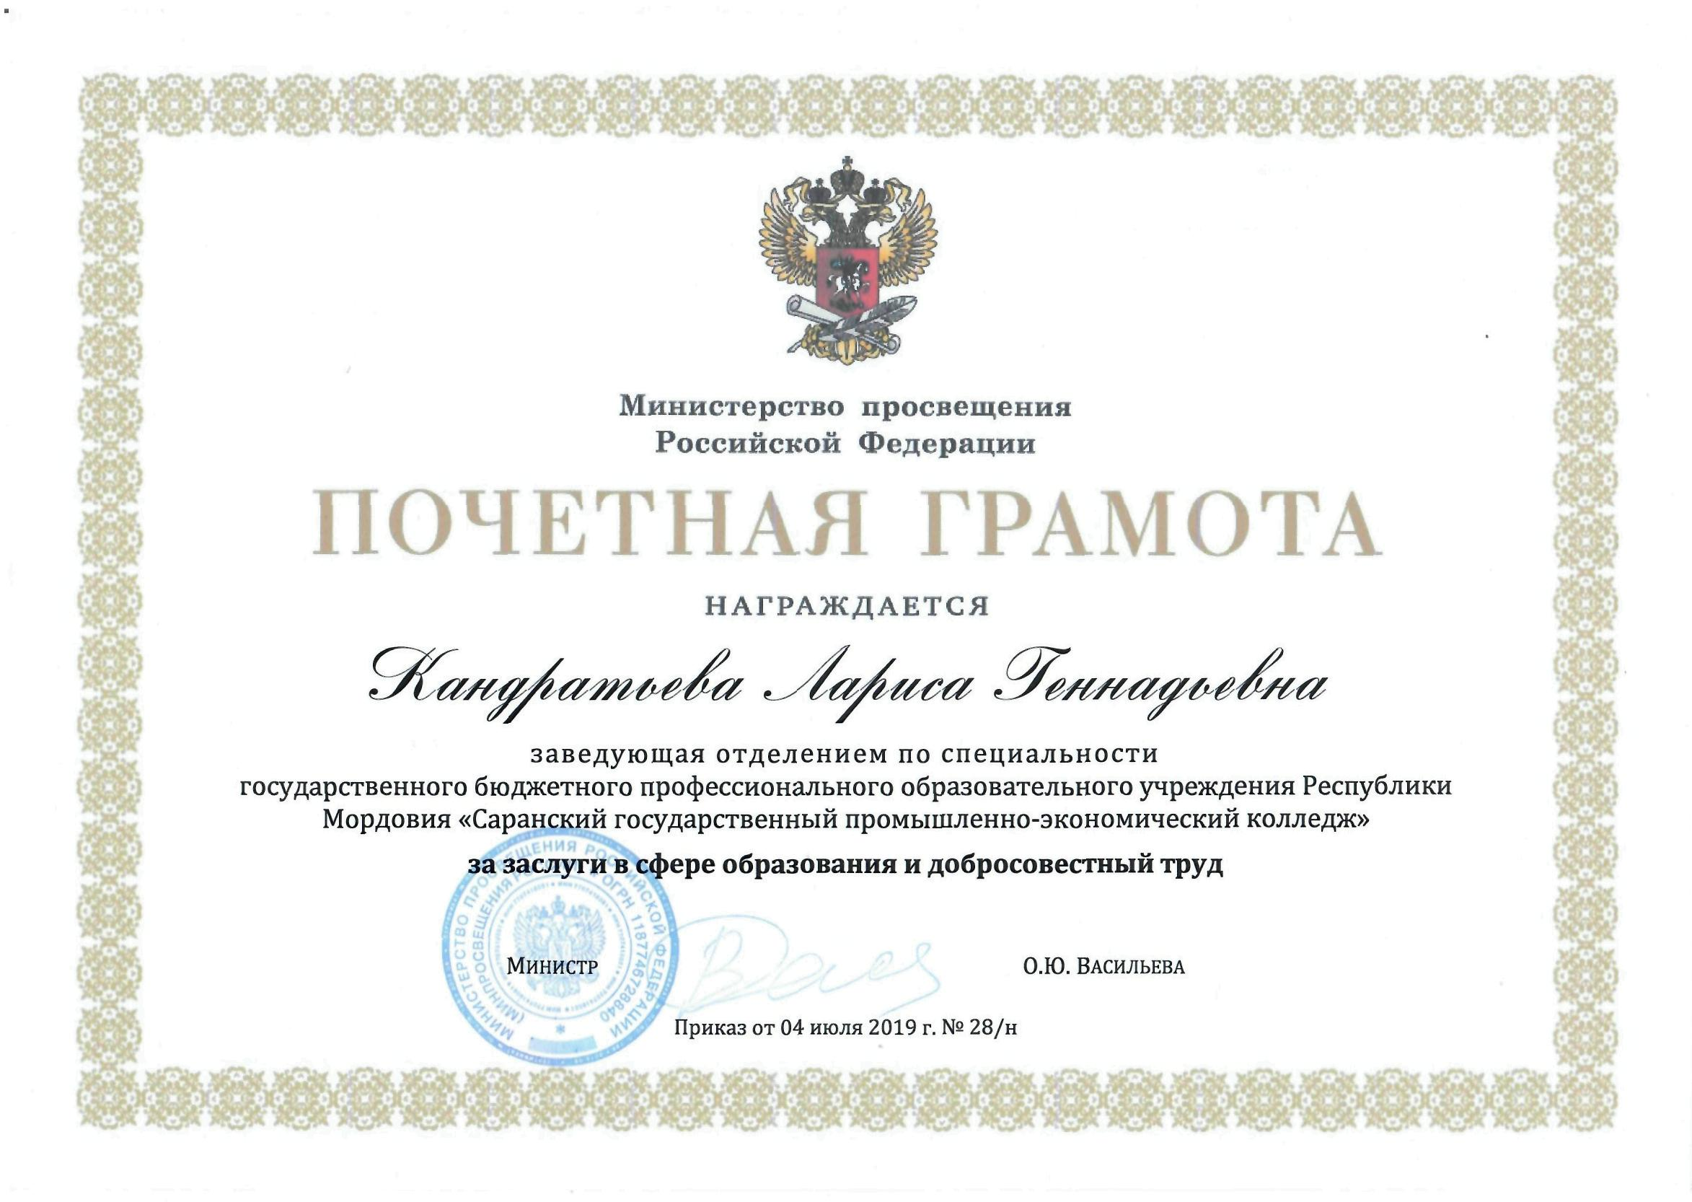

Slide 26
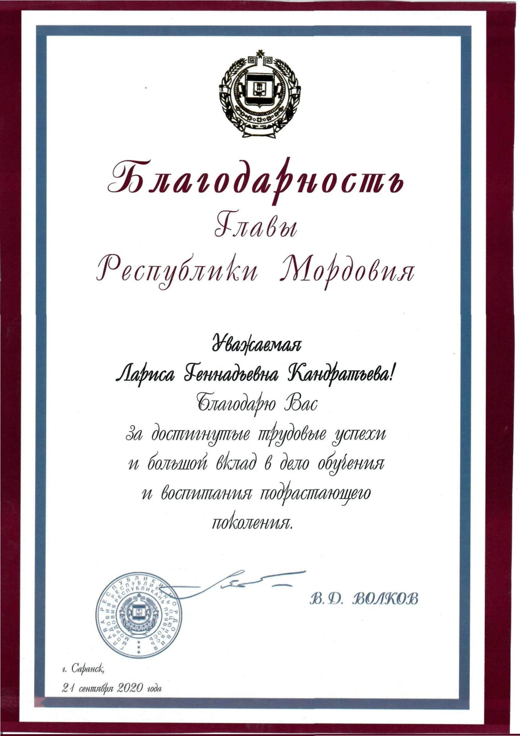


Slide 27

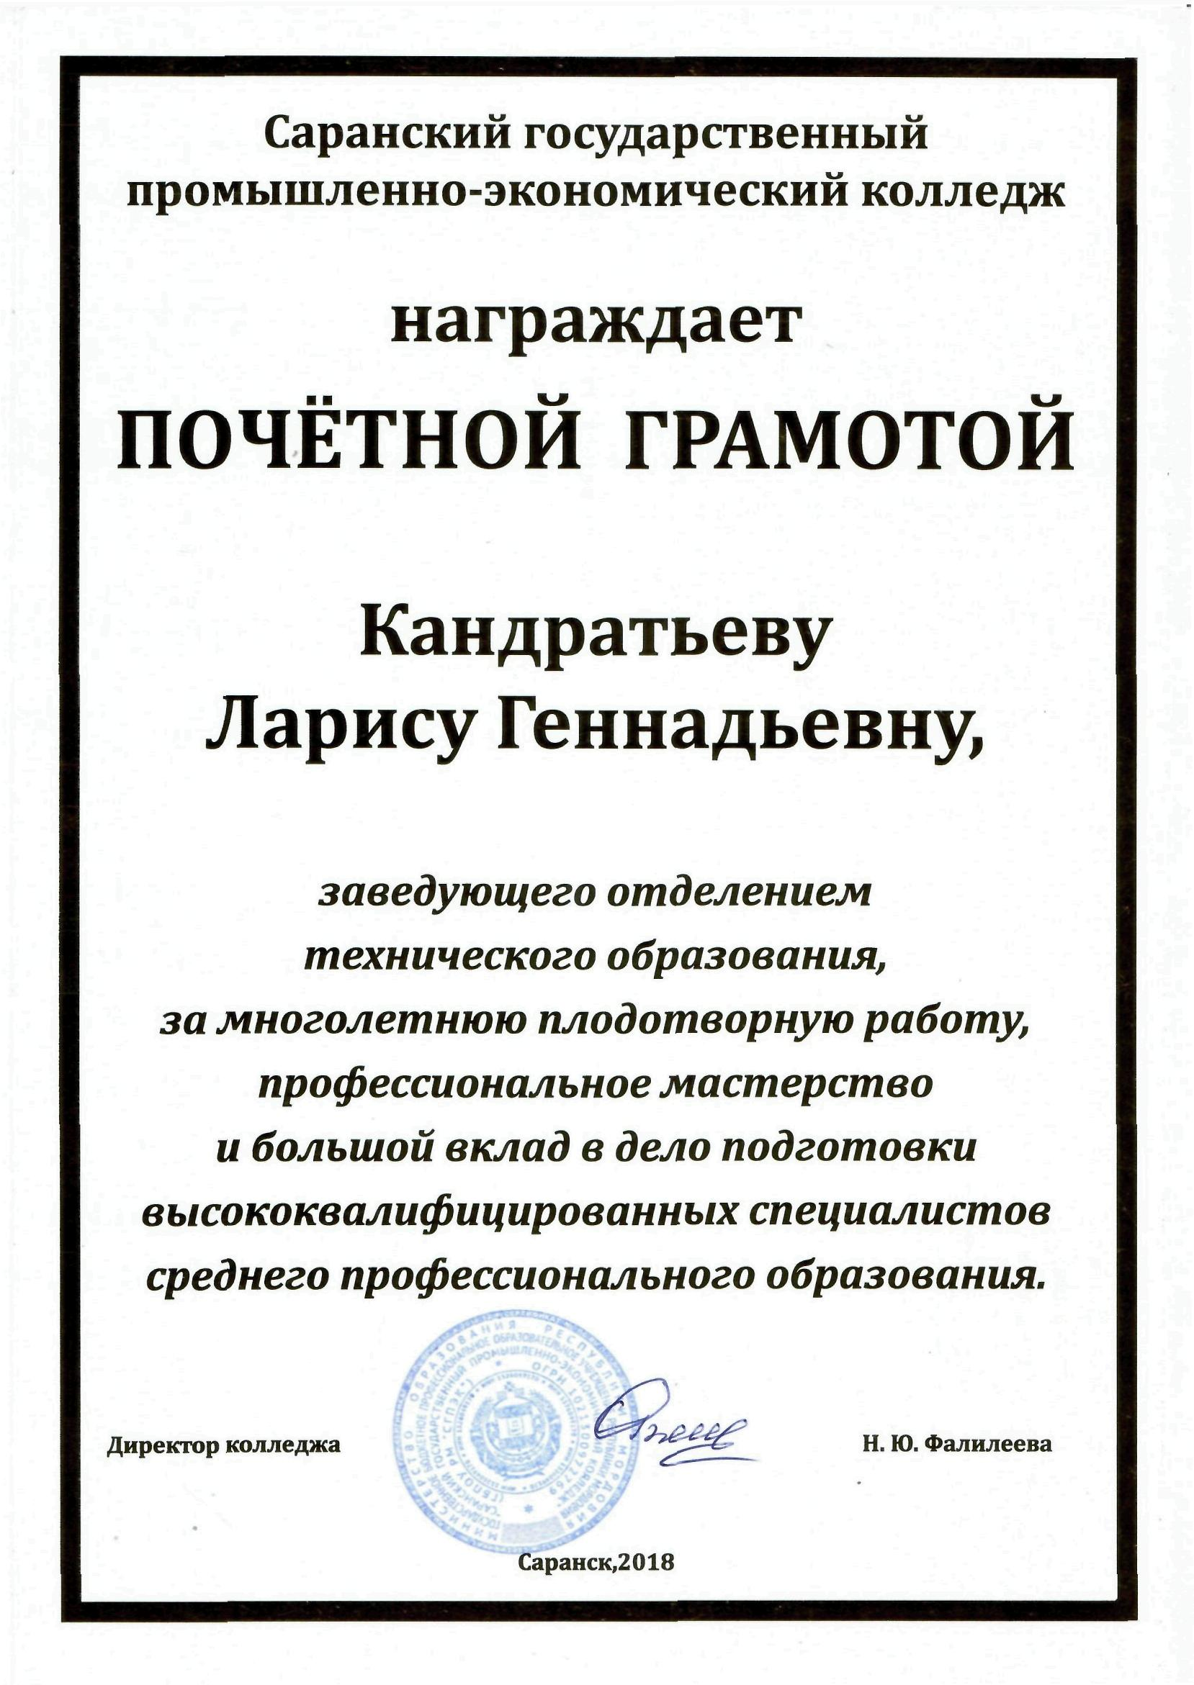

Slide 28



Slide 29



Slide 30


Slide 31
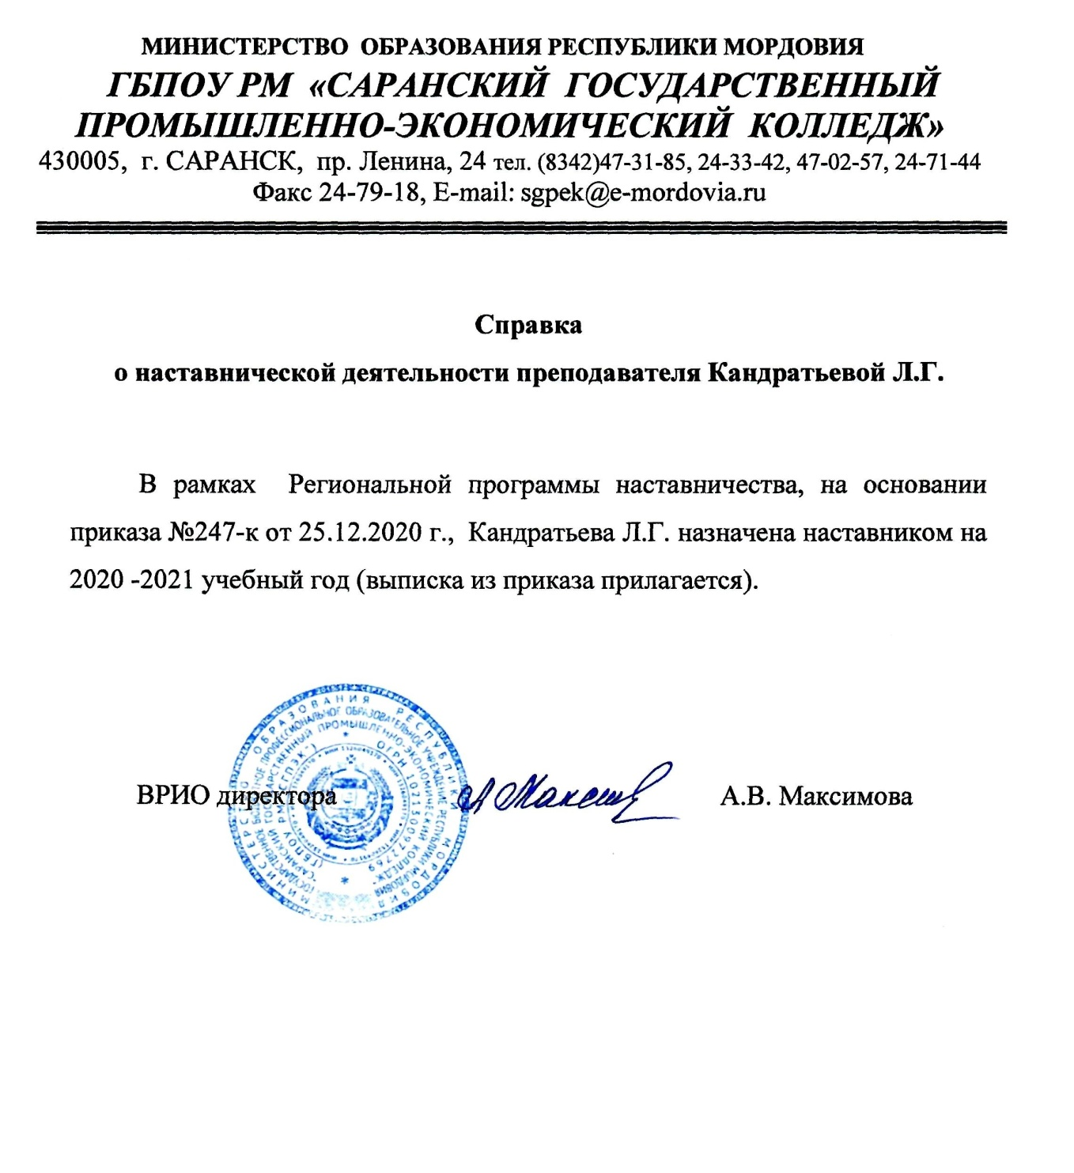
Наставничество

Slide 32
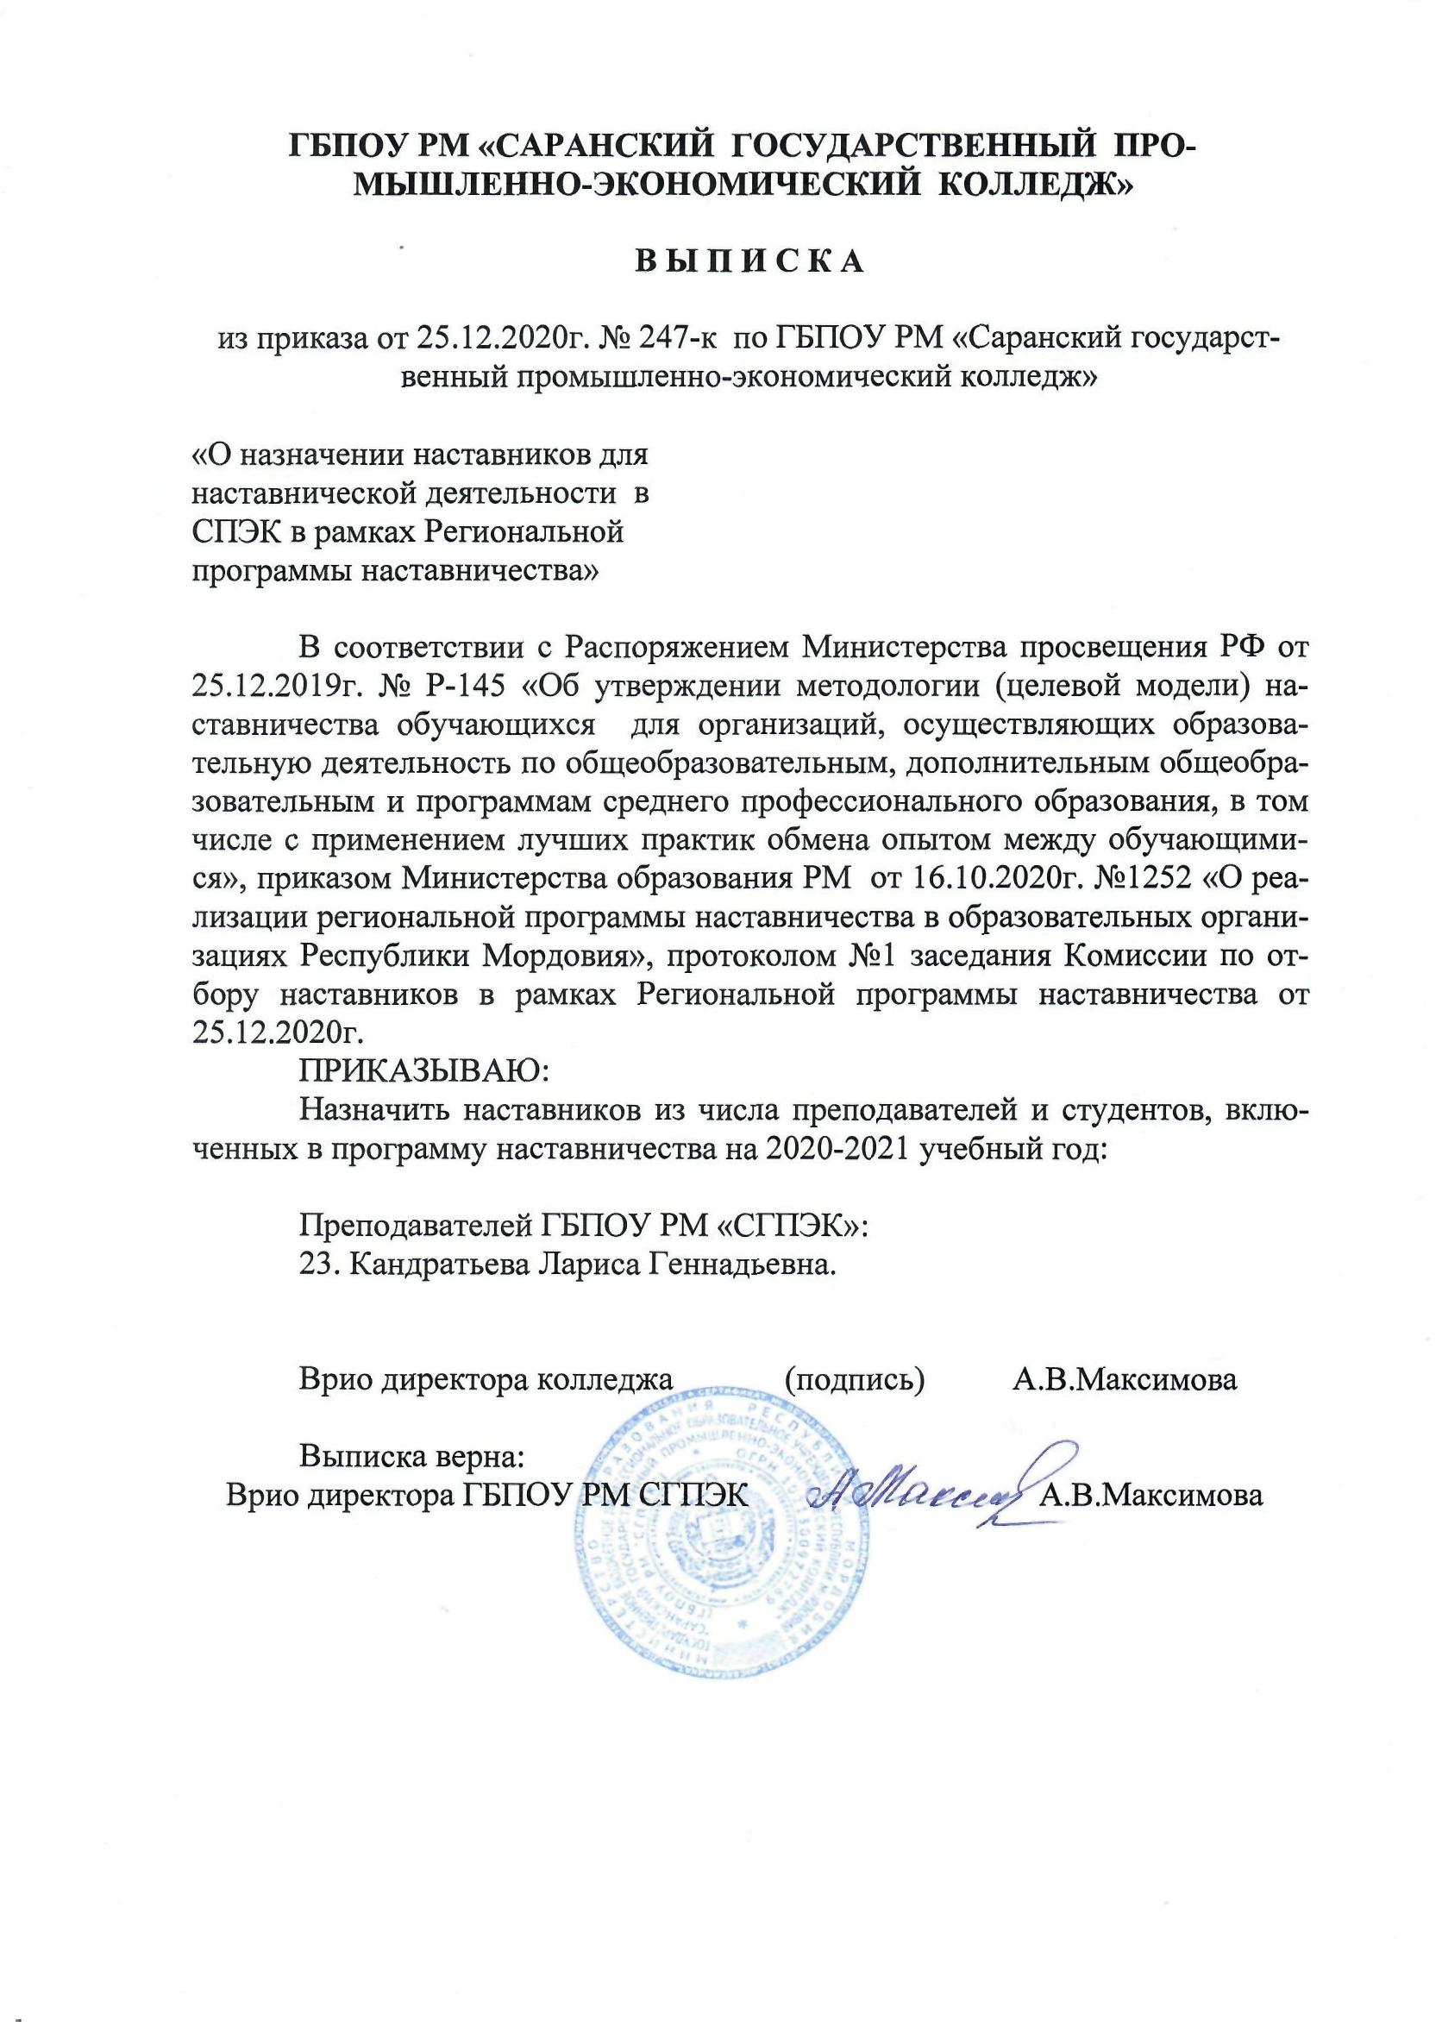

Slide 33
Экспертная деятельность

Slide 34
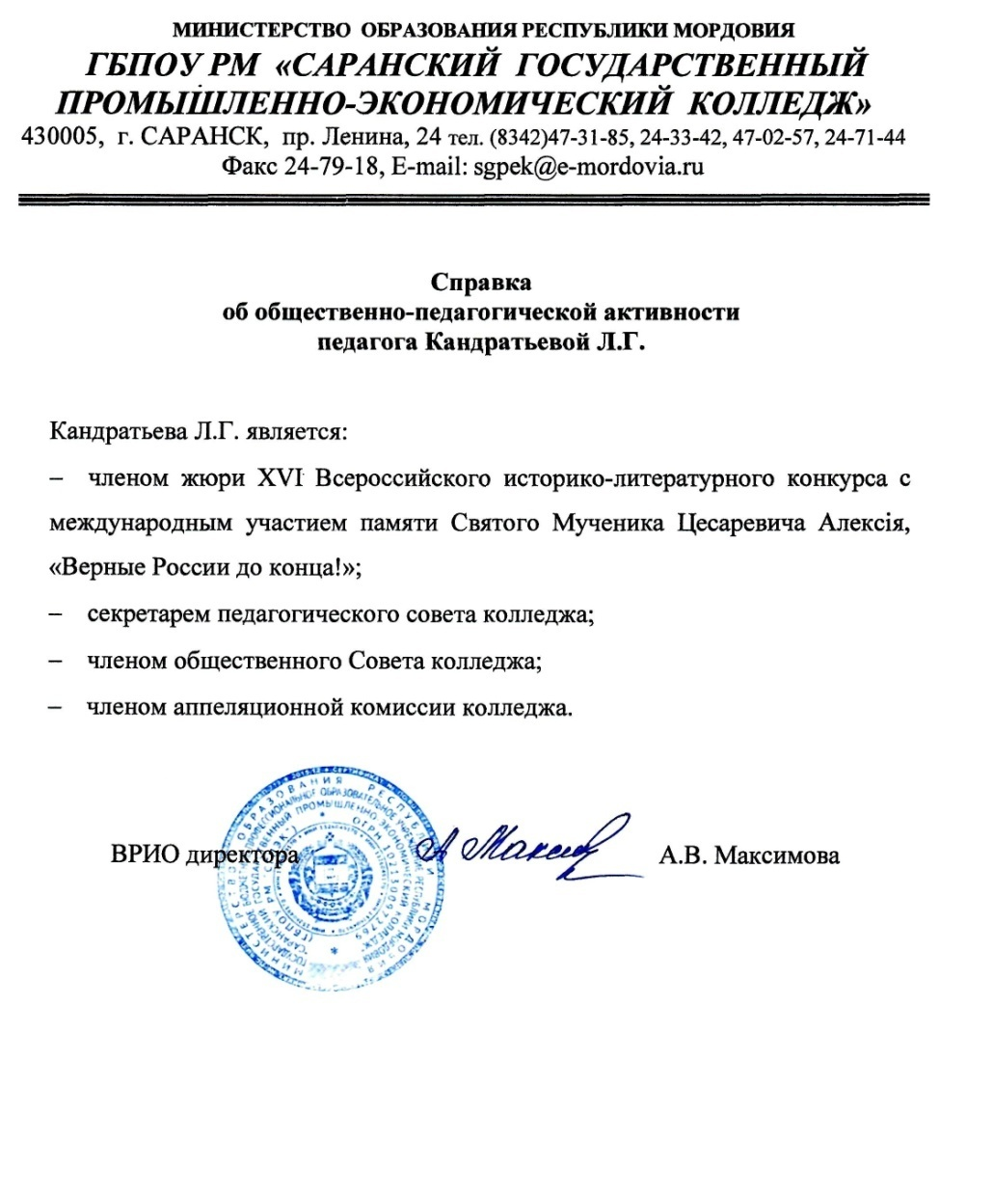
Общественно-педагогическая активность педагога: участие в комиссиях, педагогических сообществах, в жюри конкурсов

Slide 35
